Slide 1

데이터 정제
Natural Language Processing Project

Slide 2

1. Twitter 2. Environment 3. Data Preprocessing 4. Data Analysis 5. DL - Naive Bayes
Natural Language Processing
&
Deep Learning
목차

Slide 3
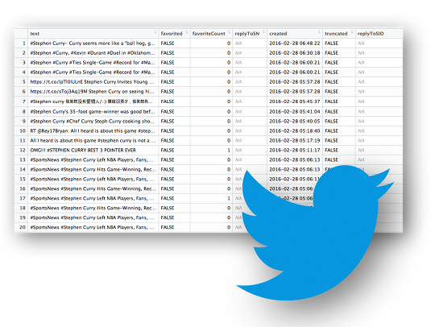
Twitter
트위터는 트윗, 리트윗 기능을 특징으로 방대한 데이터를 보유하며 자체 API, 라이브러리를 배포하여 Open Source 에 개방적입니다.
하지만, 이러한 환경에도 불구하고 연구, 비즈니스 용도로 활용성이 적습니다. 그 이유는 익명보장 하에 이루어 지는 불법, 마약, 욕설 등의 불건전 데이터가 무수하기 때문입니다.
다양한 정보가 섞인 데이터를 정제해 보고자 합니다.

Slide 4
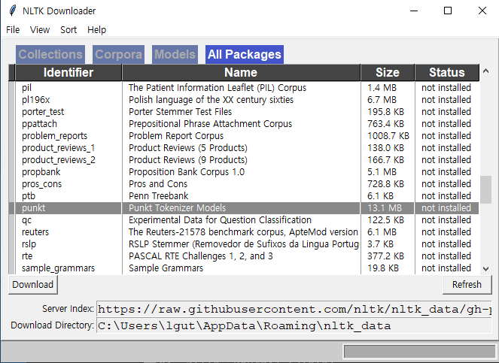
환경 설정
Tweepy
NLTK
Stopwords – for wordcloud

Slide 5
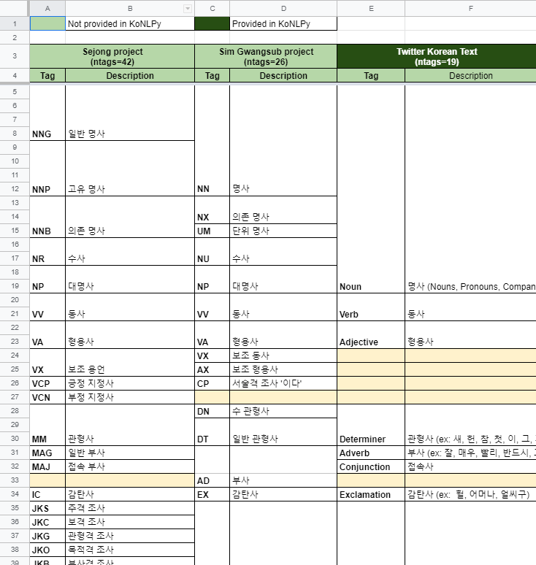
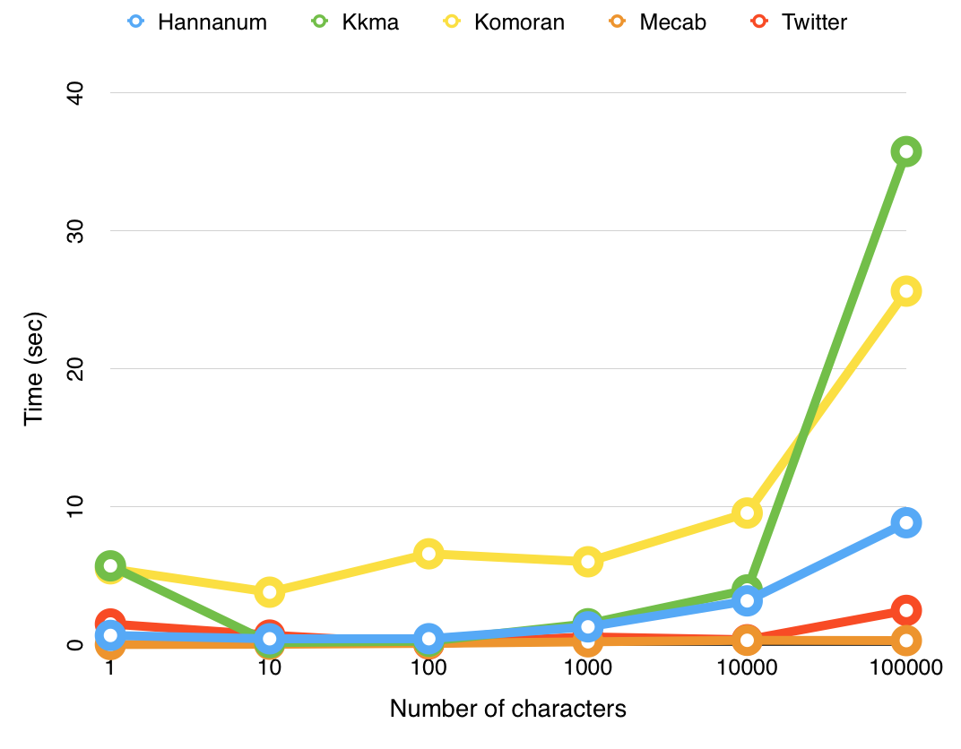
Why Tweepy(=Okt)?
KoNLPy의 Class 중에 가장 빠른 속도를 자랑합니다.
100,000개의 문자(Char) 처리 결과 1개의 문자 처리 속도와 소요 시간의 변동이 거의 없습니다.
현재 Okt로 치환되었으며 해당 자료에선 혼용했습니다.

Slide 6
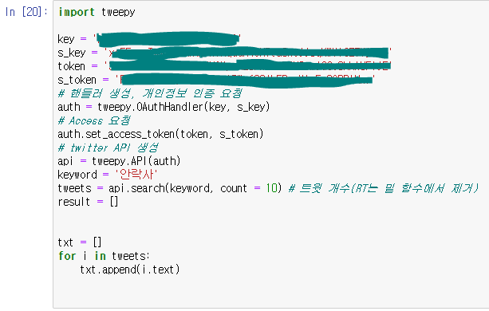
Data set preparation
Twitter Crawling : Keyword = ‘안락사’
안락사에 대한 정보를 다룹니다.

Slide 7

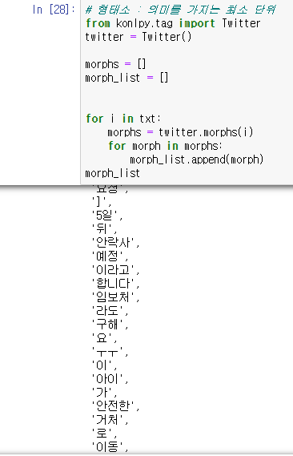
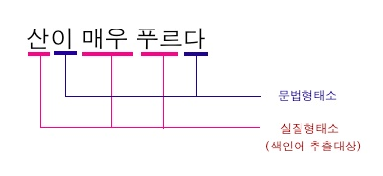
전처리
형태소 : 의미를 가지는 최소 단위
형태론의 기본 단위로, 최소 유의미 단위입니다.

Slide 8
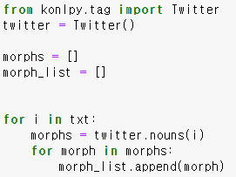
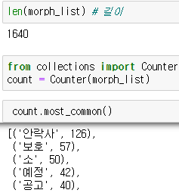
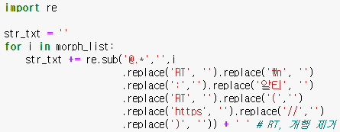
전처리
1
2
3
Nouns를 사용하여 명사만을 추출합니다.
(리스트명만 morphs입니다.)
리스트의 길이와 가장 많이 등장한 명사 추출.
Morphs를 사용할 시 실행할 전처리

Slide 9
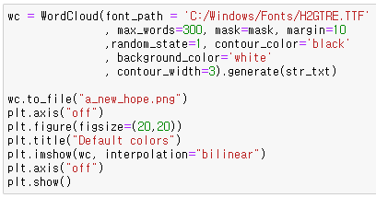
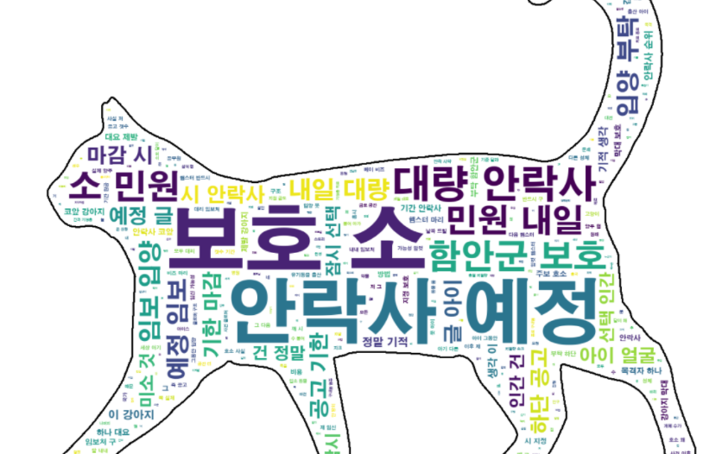
제품
WordCloud를 사용하여 데이터 빈도 강조.

Slide 10
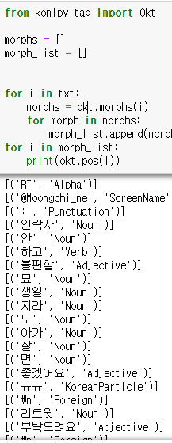
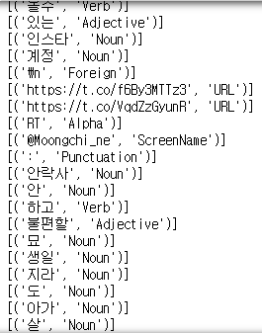
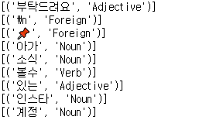
품사 분석
Noun : 명사
Verb : 동사
Adjective : 형용사
Determiner : 관형사
Adverb : 부사
Conjunction : 접속사
Exclamation : 감탄사
Josa : 조사
PreEomi : 선어말어미 (ex : 었)
Eomi : 어미 (ex : 다, 요, 하댘ㅋ)
Suffix : 접미사
Punctuation : 구두점
Foreign : 외국어, 한자 및 기타기호
Alpha : 알파벳
Number : 숫자

Slide 11
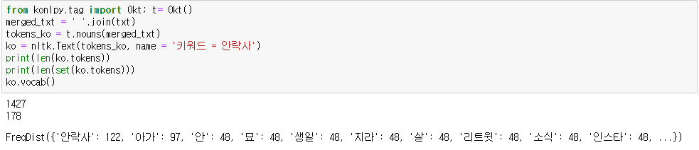
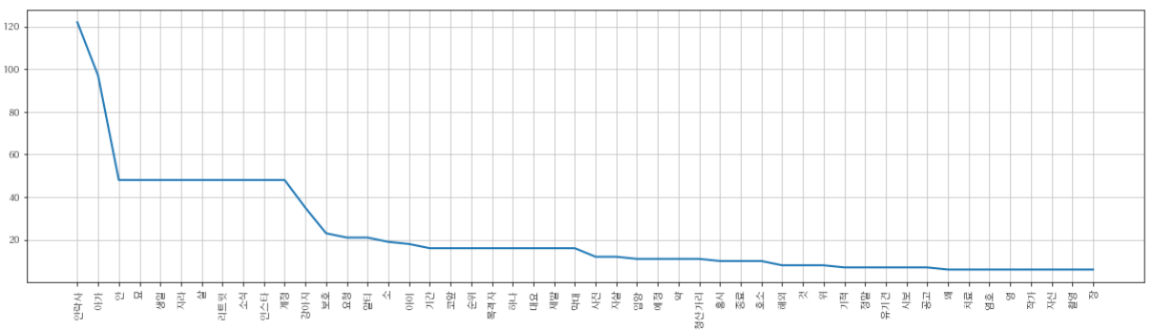
단어 출현 빈도 시각화

Slide 12
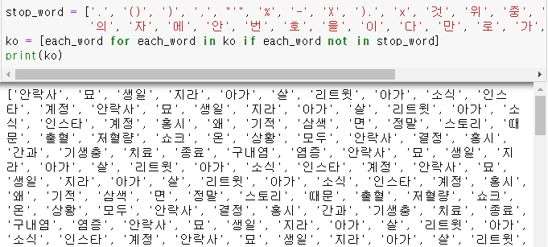
Stopwords 불용어를 제거합니다.

Slide 13
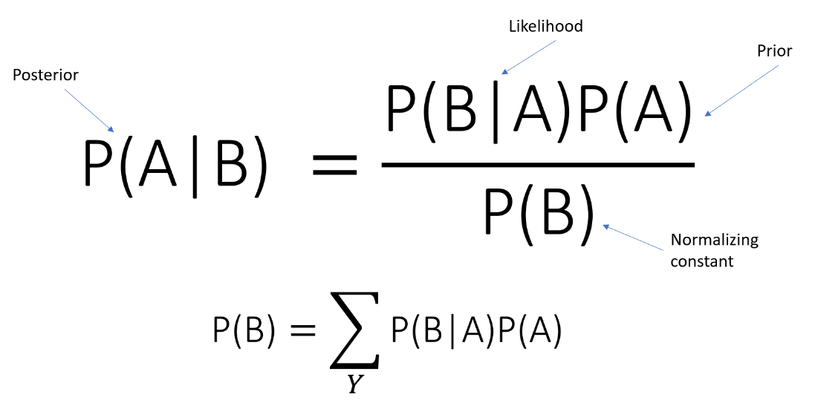
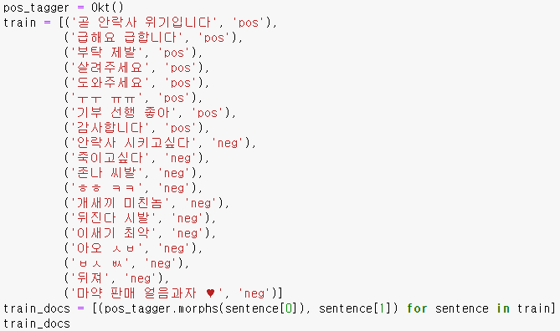
Naive bayes
Train data 학습

Slide 14
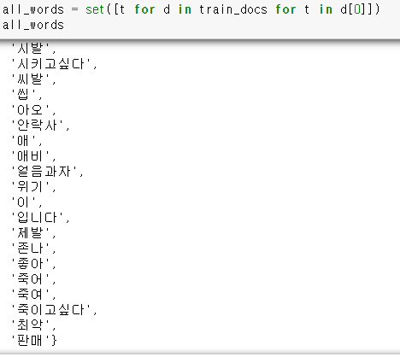
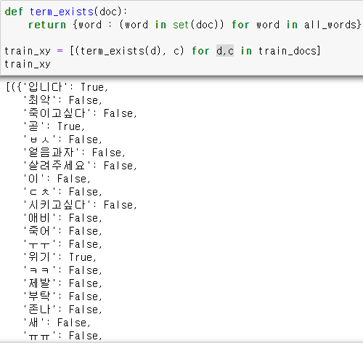
말뭉치를 만들고 훈련용 데이터에 True, False 마킹

Slide 15
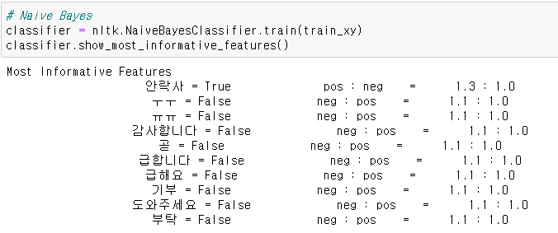
Naive Bayes Training

Slide 16
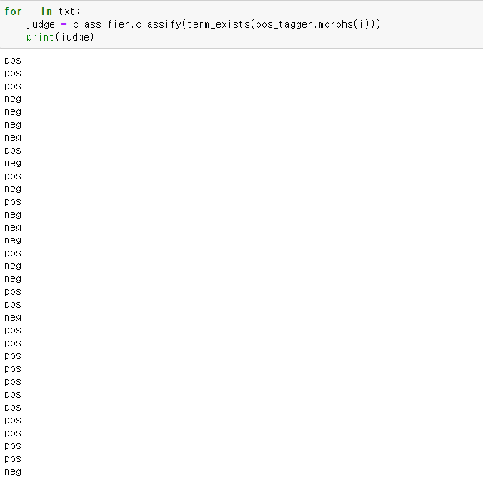
Pos-Neg 판단

Slide 17
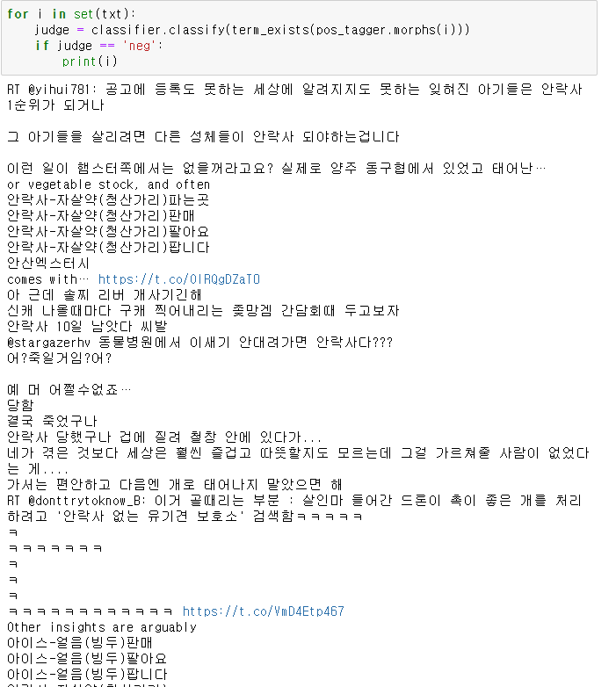
불법, 마약, 욕설 등의 불건전 데이터 검출 성공

